Slide 1
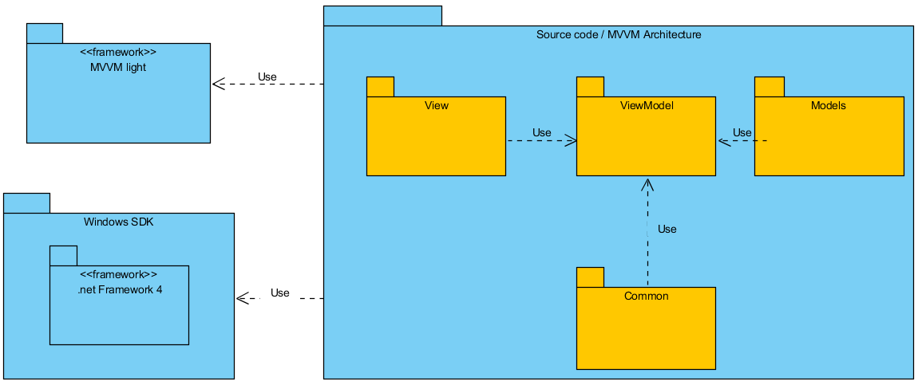


Architecture Windows Mobile

Slide 2
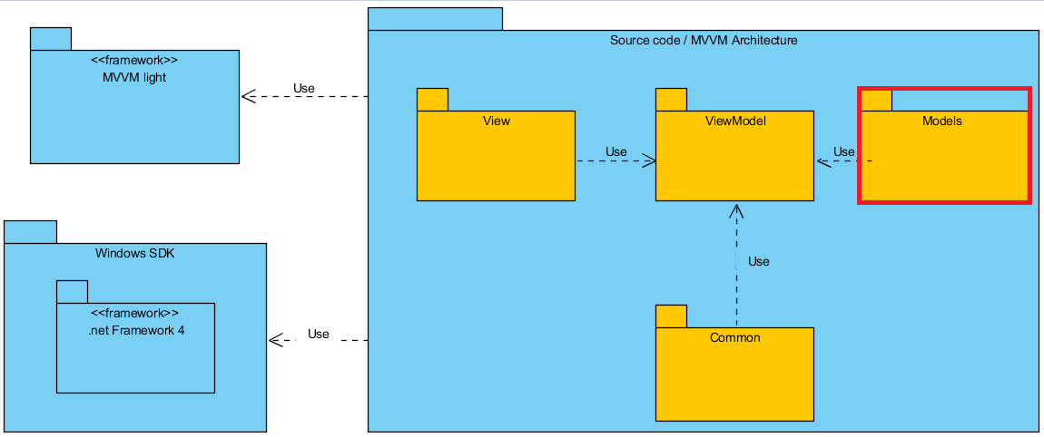
Application WINDOWS Architecture Globale – Composants
Modèles
Partition
Utilisateur
Code
Entités

Slide 3
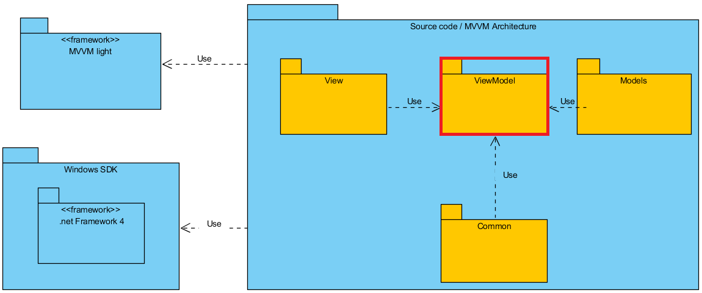
Application WINDOWS Architecture Globale – Composants
Contrôleurs
Comprends tout les fichiers de type ViewModel
Contrôle une GUI
Fait l’intéraction entre les vues et les modèles

Slide 4
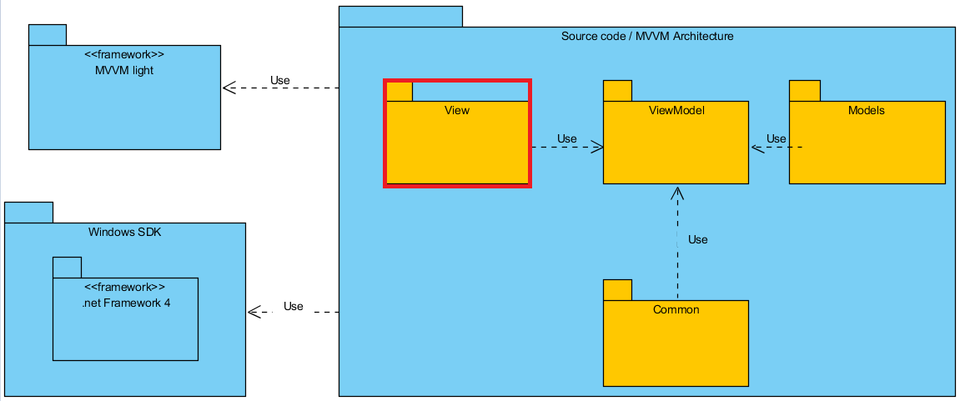
Application WINDOWS Architecture Globale – Composants
Vue
Contient toutes les vues
En XAML

Slide 5
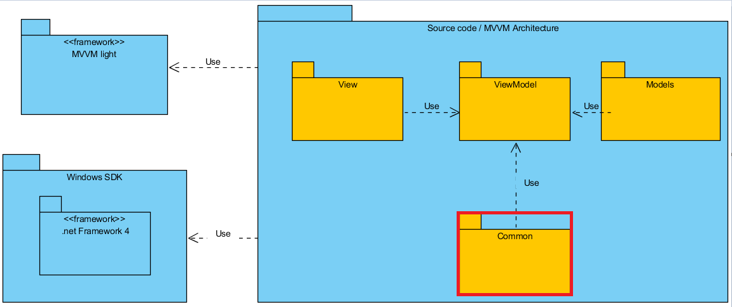
Application WINDOWS Architecture Globale – Composants
Common
Classes utilisable dans toute l’application

Slide 6
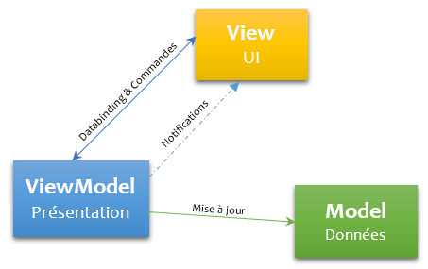
Windows – Mise en place du MVVM

Slide 7
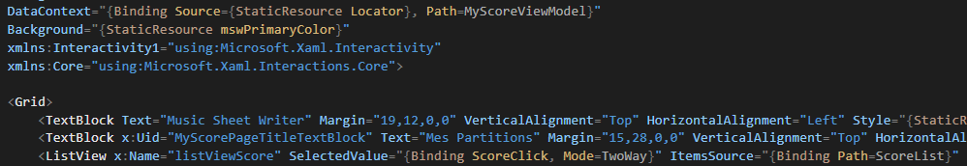
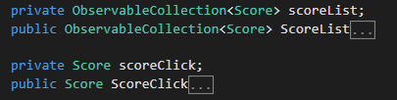
Windows – Mise en place du MVVM
View/MyScoreView.xaml
View/MyScoreViewModel.cs

Slide 8

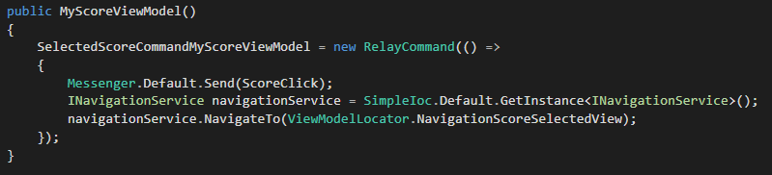
Windows – Mise en place du MVVM
View/MyScoreView.xaml
View/MyScoreViewModel.cs

Slide 9
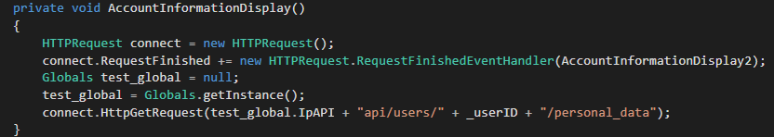
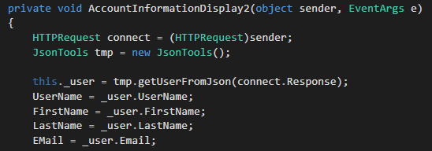
Windows – Gestion utilisateurs
ViewModel/AccountViewModel.cs

Slide 10
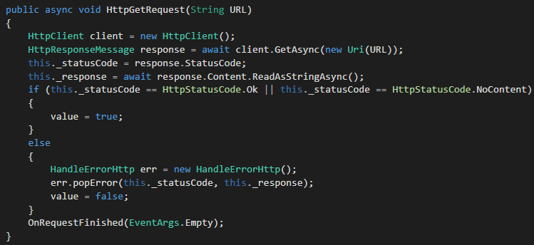
Windows – implémentation Requête Https
Common/HTTPRequest.cs

